Slide 1

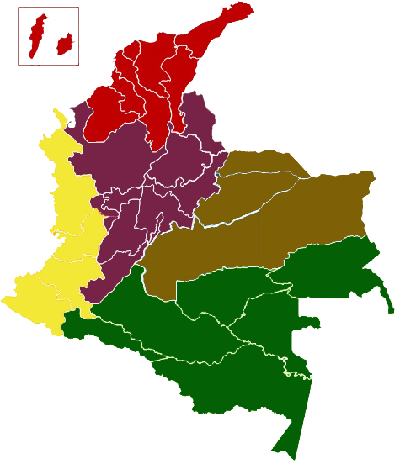
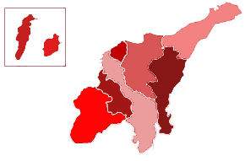
Córdoba
31ene2019
21nov18
Proyectos aprobados
Comité Directivo
2018-ene2019
Valor Total: $112.934 mlls
$ 27.264mlls; $ 13.022mlls; $ 72.648mlls
Nacional (hace referencia a proyectos de impacto país)
Valor: $62.894 mlls – 56%
$ 18.639mlls; $ 0mlls; $44.255mlls
Regional (5 regiones)
Valor: $50.040 mlls – 44%
$ 8.625mlls; $ 13.022mlls; $28.393mlls
Región | Total |  | C | I | P
Andina | 19% | $ 19.369 | $ 3.309 | $ 6.420 | $ 9.640
Caribe | 9% | $ 9.039 | $ 2.070 | $ 1.875 | $ 5.094
Pacífica | 10% | $ 10.017 | $ 1.871 | $ 3.667 | $ 4.479
Amazonía | 8% | $ 7.831 | $ 508 | $ 810 | $ 6.513
Orinoquía | 4% | $ 3.784 | $ 867 | $ 250 | $ 2.667
 |  | Cifras en millones de pesos
Competitividad (C)
Infraestructura (I)
Promoción (P)
CARIBE E INSULAR
Total Córdoba: $328 mlls
$ 97mlls ; $ 0mlls; $ 231mlls
Montería $ 45 mlls
San Antero $ 36 mlls
San Bernardo del Viento $ 16 mlls
Santa Cruz de Lorica $ 138 mlls
Todos los municipios $ 94 mlls
Competitividad
Infraestructura
Promoción

Slide 2
Córdoba
31ene2019
Montería:
FNTP-236-2018. Fase 2: certificación de la norma técnica sectorial NTS-AV 009 en hasta 35 empresas de transporte turístico terrestre automotor especializado
Proponente: Asociación Colombiana del Transporte Terrestre Automotor Especial - Acoltés
Valor: $ 147.604.625 (Fontur: $ 118.083.700 contrapartida: $29.520.925)
Estado: Pre-viable
Avance físico: 0%
Gerencia: Competitividad y Apoyo a las Regiones
Nota:
En el mes de enero de 2019, se dieron pre viabilidades técnica, financiera y jurídica al proyecto.
Se espera en el mes de febrero de 2019, presentar el proyecto a comité interno y comité directivo. Se espera dar continuidad al proyecto FNTP-253-2017, con la "Fase 2: CERTIFICACIÓN DE LA NORMA TÉCNICA SECTORIAL NTS-AV 009 EN HASTA 35 EMPRESAS DE TRANSPORTE TURÍSTICO TERRESTRE AUTOMOTOR ESPECIALIZADO", con las primeras 35 empresas de las hasta 70 que abarca el proyecto de implementación.
San Antero:
FNTP-045-2018 Misión académica a México (fusión de conocimientos tradicionales: el futuro del ecoturismo comunitario en la Bahía de Chispará, San Antero, Córdoba)
Proponente: MinCIT
Valor: $ 36.427.466 (Fontur $ 36.427.466)
Estado: Terminado
Avance Físico: 100%
Gerencia: Competitividad Turística y Apoyo a las Regiones
Nota: La ejecución de este proyecto se realizó con la OPC, la misión se llevó a cabo de los días 25 al 28 de julio de 2018.
Seis (6) antiguos cazadores de cocodrilos sensibilizados frente a buenas prácticas de conservación.
San Bernardo del Viento:
FNTP-256-2017 Jornadas de capacitación en discapacidad, accesibilidad y turismo accesible; talleres vivenciales y exposición teórica
Proponente: MinCIT
Valor: $217.984.814. (Aproximado $ 15.570.343,86 para el departamento)
Estado: En ejecución
Avance Físico: 5%
Gerencia: Competitividad Turística y Apoyo a las Regiones
Nota: Las jornadas se llevarán a cabo hasta junio de 2019, fecha en que terminaran los ciclos de capacitación.
El proyecto busca mejorar la calidad en la prestación de servicios a personas con discapacidad y demás personas, donde se realizaran 14 jornadas que den como resultado 30 personas capacitadas.
Santacruz de Lorica:
1. FNTP-106-2017 “PLAN ESTRATÉGICO DE PROMOCIÓN Y COMERCIALIZACIÓN DE LA RED DE PUEBLOS PATRIMONIO 2017”
Proponente: MinCIT
Valor: $80.000.000 (Fontur $80.000.000; contrapartida N/A) (aproximado $9.411.765 para el departamento)
Estado: En ejecución
Avance Físico: 30%
Gerencia: Promoción y Mercadeo
Nota: Actualmente se encuentra en ejecución el contrato FNTC-001-2018, cuyo objeto es “Elaborar el plan de promoción y comercialización de los destinos que integran la Red Turística de Pueblos Patrimonio para el mercado Nacional, con miras a la extensión internacional”
A la fecha se está a la espera de las siguientes actividades:
1- Análisis de la planificación estratégica existente
2 - Benchmarking
3- Análisis de comportamiento de compra en el mercado colombiano
4 - Encuestas en profundidad Colombia, España y turistas

Slide 3
Córdoba
2. FNTP-138-2017 Implementación de la norma NTS-TS-001-1 "Destino turístico - Área turística. Requisitos de sostenibilidad", en los centros históricos de cinco Pueblos Patrimonio de Colombia
Proponente: MinCIT
Valor: $807.447.700(Fontur$807.447.700) (aproximado $161.489.540 para el departamento).
Estado: En ejecución
Avance físico: 30%
Línea: Competitividad y Apoyo a las Regiones
Nota: El día 5 de febrero de 201 9 el contrato reiniciara su ejecución.
3. FNTP-249-2017 Participación de la Red Turística de Pueblos Patrimonio en la Vitrina Anato 2018
Proponente: MinCIT
Valor: $150.000.020 (aproximado $8.823.531 para el departamento).
Estado: Terminado
Avance Físico: 100%
Gerencia: Promoción y mercadeo
Nota: Corresponde Arrendamiento, ddiseño, montaje y desmontaje de 1 stand en área total de 50,46 metros cuadrados.
Fecha de realización del evento: del 21 al 23 de febrero de 2018
4. FNTP-125-2018 Promoción de los atractivos y productos turísticos del municipio de Santa Cruz de Lorica, Departamento de Córdoba.
Proponente: Alcaldía de Santa Cruz de Lorica, Córdoba.
Valor: $ 150.227.260 (Fontur $ 120.000.000, Valor Contrapartida$ 30.227.260)
Estado: Aprobado
Avance físico: 0%
Gerencia: Promoción y mercadeo
Nota: A la espera de contar con la Central de Medios para iniciar la ejecución
5. FNTP-237-2018 Participación de la Red Turística de Pueblos Patrimonio en la Vitrina Anato 2019
Proponente: MinCIT
Valor: $150.000.020 (Fontur: $150.000.000) (aproximado $8.823.529 para el departamento).
Estado: Aprobado
Avance Físico: 0%
Gerencia: Promoción y mercadeo
Nota: Corresponde Arrendamiento, diseño, montaje y desmontaje de 1 stand en área total de 50,46 metros cuadrados en la vitrina turística de Anato 2018, que se desarrollará del 27 de febrero al 1 de marzo de 2019.
6. FNTP-235-2018 Certificación y mantenimiento de la certificación bajo la NTS TS 001-1 en los centros históricos de hasta cinco pueblos patrimonio de Colombia.
Proponente: MinCIT
Valor: $161.517.394
Estado: Pre viable
Avance físico: 0%
Gerencia: Competitividad y Apoyo a las Regiones
Nota:
• En el mes de enero de 2019, se dieron pre viabilidades técnica, financiera y jurídica al proyecto.
• Se espera en el mes de febrero de 2019, presentar el proyecto a comité interno y comité directivo.
• Realizar auditoría de certificación y seguimiento bajo la Norma Técnica Sectorial Colombiana NTS-TS 001-1 "Destino turístico - área turística. Requisito de sostenibilidad" en el área turística establecida en los centros históricos de hasta cinco pueblos patrimonio de Colombia: Santafé de Antioquia, San Juan de Girón, Villa de Guaduas, Santa Cruz de Lorica y El Socorro.
31ene2019

Slide 4
Córdoba
Córdoba: todos los municipios
1. FNTP-027-2018 Promoción de destino Golfo de Morrosquillo y área de influencia.
Proponente: Asociación de empresarios turísticos del Golfo de Morrosquillo – ASETUR GM.
Valor: $189.146.625 (Fontur $151.317.300; contrapartida $37.829.325) (aproximado $ 75.658.650,00 para el departamento)
Estado: Terminado
Avance físico: 100%
Gerencia: Promoción y Mercadeo
Nota: El proyecto cuenta con las siguientes actividades: 6 misiones comerciales a las ciudades de (Bogotá, Cali, Bucaramanga, Pereira, Cúcuta y Villavicencio).
2. FNTP-129-2018 Participación en la XXXVIII Vitrina Turística de Anato 2019 de los departamentos de Valle del Cauca, Tolima, Sucre, Santander, San Andrés, Providencia y Santa Catalina, Risaralda, Quindío, Norte de Santander, Nariño, Meta, Magdalena, La Guajira, Huila, Cundinamarca, Córdoba, Cesar, Cauca, Casanare, Caldas, Boyacá, Bolívar, Bogotá, Arauca, Atlántico y Antioquia
Proponente: MinCIT
Valor: $3.194.885.106. (Fontur $1.597.442.553; contrapartida $1.597.442.553) (Aproximado $ 17.870.706 para el departamento)
Estado: Contratado
Avance Físico: 0%
Línea: Promoción y Mercadeo
Nota: El evento se llevará a cabo del 27 de febrero al 1 de marzo de 2019
Se realizó contrato con Corferias para arrendamiento de área de 27 metros cuadrados para stand del departamento en la Vitrina Turística de Anato; se está en espera de firma por parte del contratista.
3. FNTP-206-2018: V Seminario de Formación Turística celebrado con el apoyo de la OMT 2018
Proponente: Asociación Colombiana de Agencias de Viajes y Turismo – Anato Naciona
Valor: $ 167.846.407 (Fontur: $ 134.426.797; contrapartida: $33.419.610)
Estado: Terminado
Avance Físico: 100%
Gerencia: Competitividad y Apoyo a las Regiones
Nota: Se llevó a cabo la ejecución del V Seminario de Formación Turística en las ciudades de Montería, Armenia, y Cali
* Fecha Seminario en Montería: 19 de noviembre de 2018 (Hotel GHL)
* Fecha Seminario en Armenia: 21 de noviembre de 2018(Hotel Mocawa)
* Fecha Seminario en Cali: 23 de noviembre de 2018 (Hotel Spiwak)
180 participantes de Agencias de Viajes y el sector turístico capacitados en e-commerce; geolocalización online, turismo y estrategias de social media, comportamiento del consumidor turístico, innovación y anticipación de tendencias “coolhunting”; Human 2 human “H2H”; Dirección intergeneracional; startups; Turismo Naranja.
31ene2019

Slide 5
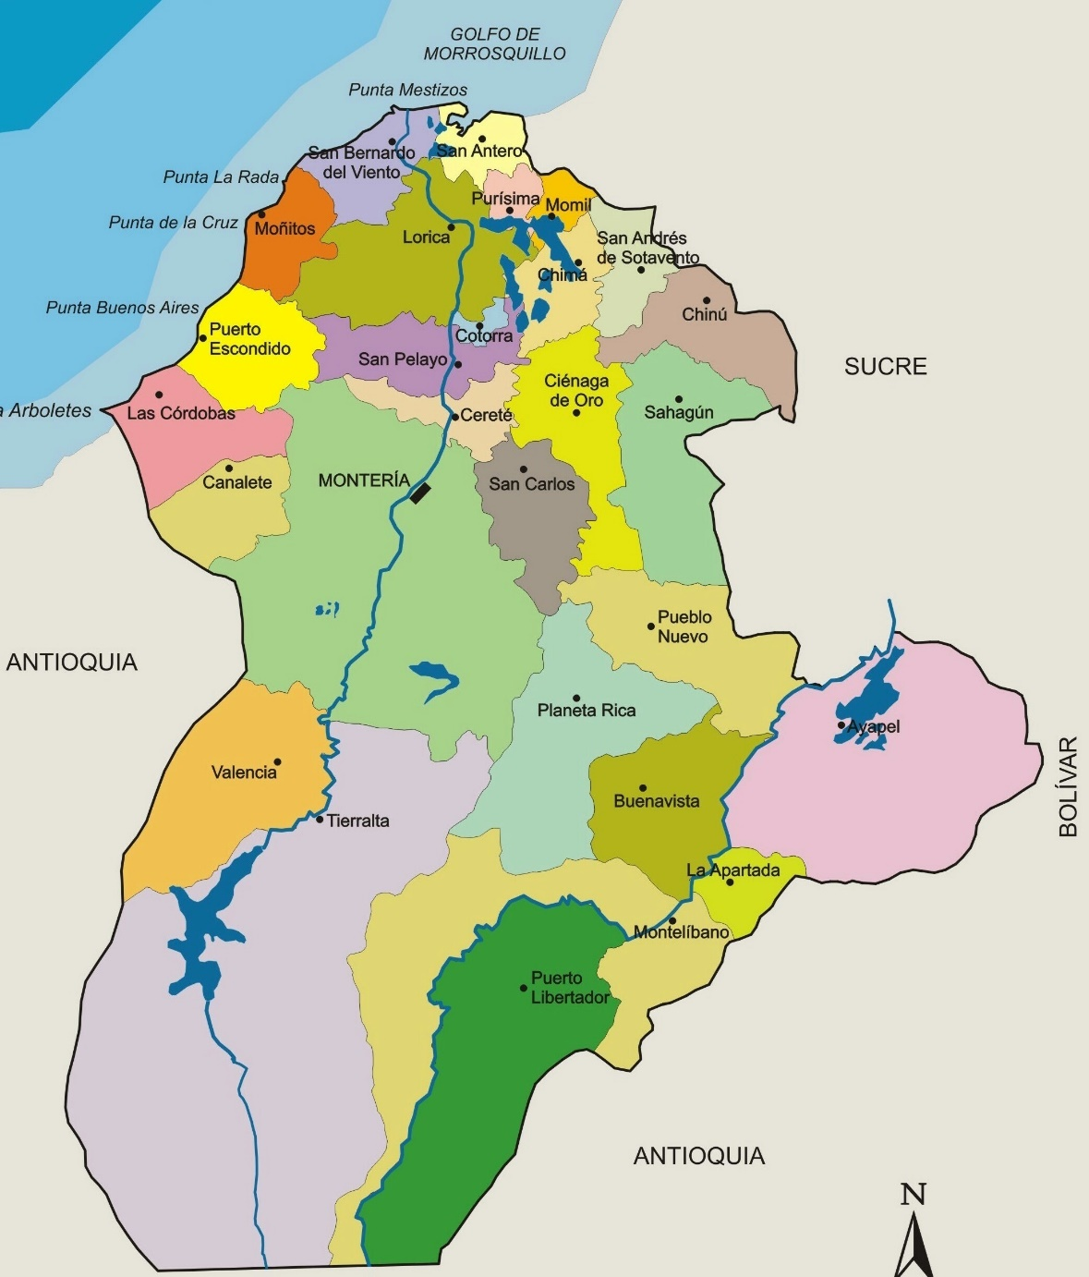
Córdoba
31ene2019
21nov18
Inversión Fontur 2018-ene2019
Competitividad (C)
Promoción (P)

Slide 6



Córdoba
31ene2019
Contribución Parafiscal
Recaudo Nacional
$76.418 mlls
Recaudo Departamental
Córdoba: $148 mlls
0.19%
Departamento / Municipio | 2017 ene-dic | 2018 ene-dic | Variación %
Córdoba | $148 mlls | $148 mlls | 0%
Montería | $136 mlls | $127 mlls | -7%
Programas Fontur
1. Red Nacional de Puntos de Información Turística
Red Nacional de PIT: 112 puntos instalados a nivel nacional
Córdoba: 3 PIT
Montería (1)
Ubicación: PIT local Aeropuerto Los Garzones
Estado del PIT: cerrado por finalización contrato de trabajo informador(a)
Fecha de instalación: febrero de 2013
Valor inversión: $22 mlls
Santa Cruz de Lorica (1)
Ubicación: PIT local Alcaldía Municipal
Estado del PIT: en funcionamiento, sin novedad
Fecha de instalación: septiembre de 2013
Valor inversión: $22 mlls
San Bernardo del Viento (1) (Nuevo)
Ubicación del PIT: kilometro 7 sector la Ye
Estado del PIT: cerrado, a la espera de la firma del convenio por la Alcaldía
fecha de instalación: septiembre de 2016
valor inversión: $28 mlls
2. Red Turística de Pueblos Patrimonio
Inversion nacional Red Turística de Pueblos Patrimonio: jun2010–31ene2019
$76.868 mlls.
Santa Cruz de Lorica: $1.764 mlls.
3. Tarjeta Red Turística de Pueblos Patrimonio
Aliados, empresas aliadas que ofrecen beneficios
Nacional: 985
Córdoba: 8
Jóvenes inscritos beneficiarios del programa Tarjeta Joven
Nacional: 262.903
Córdoba: 2.467

Slide 7
Córdoba
Políticas de Turismo
31ene2019
Plan sectorial de turismo 2018-2022 “Por un Turismo que construye País”
2. Corredores Turísticos - Estrategia Nacional del Corredor Golfo de Morrosquillo y Sabana
También impacta Córdoba
FNTP-068-2017 Actualización del inventario turístico de los municipios que conforman los 12 corredores turísticos. Proponente: MinCIT. Valor: $3.272.379117. Estado: en ejecución.
FNTP-049-2017 Asistencia técnica de soporte y mejoramiento a 113 instituciones educativas que forman parte del programa Colegios Amigos del Turismo. (Santa Cruz de Lorica: Institución Educativa Lácides C. Bersal). Proponente: MinCIT. Valor $1.121.730.956. Terminado.
FNTP-056-2017 Guiones temáticos, descriptivos e interpretativos a partir de los productos de alto valor de los 12 corredores turísticos. Proponente: MinCIT. Valor total: $477.012.291. En ejecución.
FNTP-138-2017 Implementación de la norma NTS-TS-001-1 "Destino turístico - Área turística. Requisitos de sostenibilidad", en los centros históricos de cinco Pueblos Patrimonio de Colombia: (Santa Cruz de Lorica y Montería). Proponente: MinCIT. Valor: $807.447.700 (aproximado $161.489.540 para el departamento). En ejecución.
3. Política Local:
Plan de Desarrollo Departamental, denominado “Unidos por Córdoba”, vigencia 2016-2019
La línea estratégica - Competitividad e infraestructura estratégica.
Plan de Desarrollo Turístico Departamental: No cuenta.
4. Talleres Construyendo País
27oct2018: no hubo compromisos para Fontur.
CÓRDOBA
PILAR PLAN SECTORIAL | INICIATIVA | MUNICIPIO
Generación de condiciones institucional para impulso al sector turismo | Promoción del destino a partir de los productos de alto valor SOL Y PLAYA | San Pelayo San Antero San Bernardo del Viento Moñitos
Gestión integral de destinos y fortalecimiento de la oferta turística | Estudio de ordenamiento de playas | San Pelayo San Antero San Bernardo del Viento Moñitos
Mas inversión, mejor infraestructura y conectividad para el turismo | Obra de infraestructura turística de 5 embarcaderos al margen del río Sinú desde Montería hasta Cispatá | Montería Cereté San Pelayo Santa Cruz de Lorica San Bernardo del Viento
Innovación y desarrollo empresarial en el sector turismo | Diseño de producto turístico cultural para Santa Cruz de Lorica | Santa Cruz de Lorica
Fortalecimiento del capital humano para la competitividad del turismo | Fortalecimiento de capacidades para las comunidades sinueses | San Pelayo San Antero San Bernardo del Viento Moñitos Santa Cruz de Lorica Montería Tierralta
Impulso al turismo interior | Promoción destino cultural del municipio de Montería | Montería

